Slide 1
DSK PROJEK AKHIR-MEMBUAT PROGRAM MAP MAZE
Nama : Muhammad ROJULAN HOIRIN SODIKIN S.A
NIM : 230001810
Kelas : C
Link github : https://github.com/Jullllllll21/PROGRAM-MAP-MAZE

Slide 2
Deskripsi PROGRAM
Jadi program say aini adalah sebuah maze atau labirin yang Ketika di input akan mengeluarkan sebuah Map Maze yang cukup rumit di lewati pada umumnya, dan program ini cukup banyak linenya yaitu sampe 400 sekian sekian, dan program ini menggunkan beberapa interupsi antara lain INT,MOV,JMP dll.

Slide 3
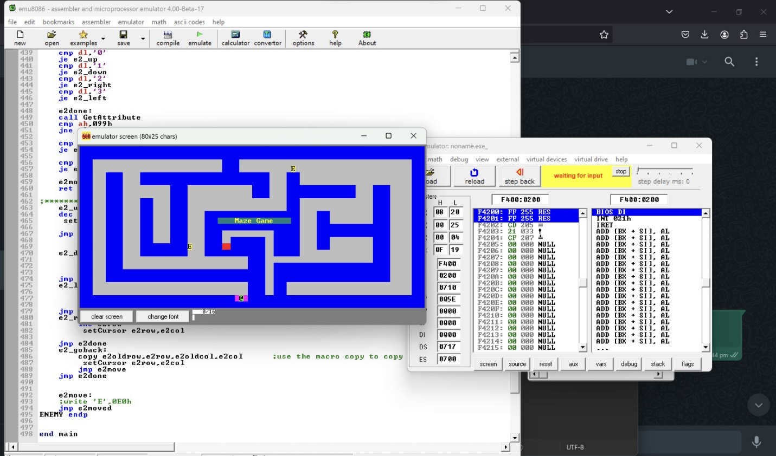
HASIL TAMPILAN PROGRAM

Slide 4
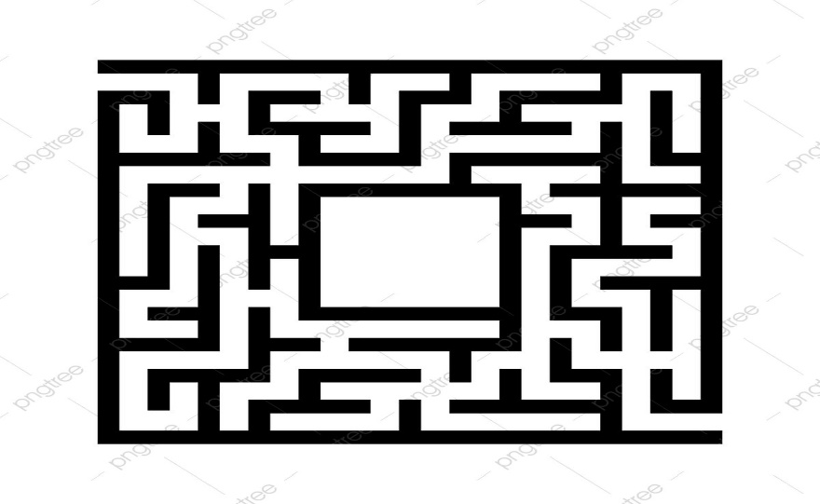
DESAIN ANTARMUKA

Slide 5
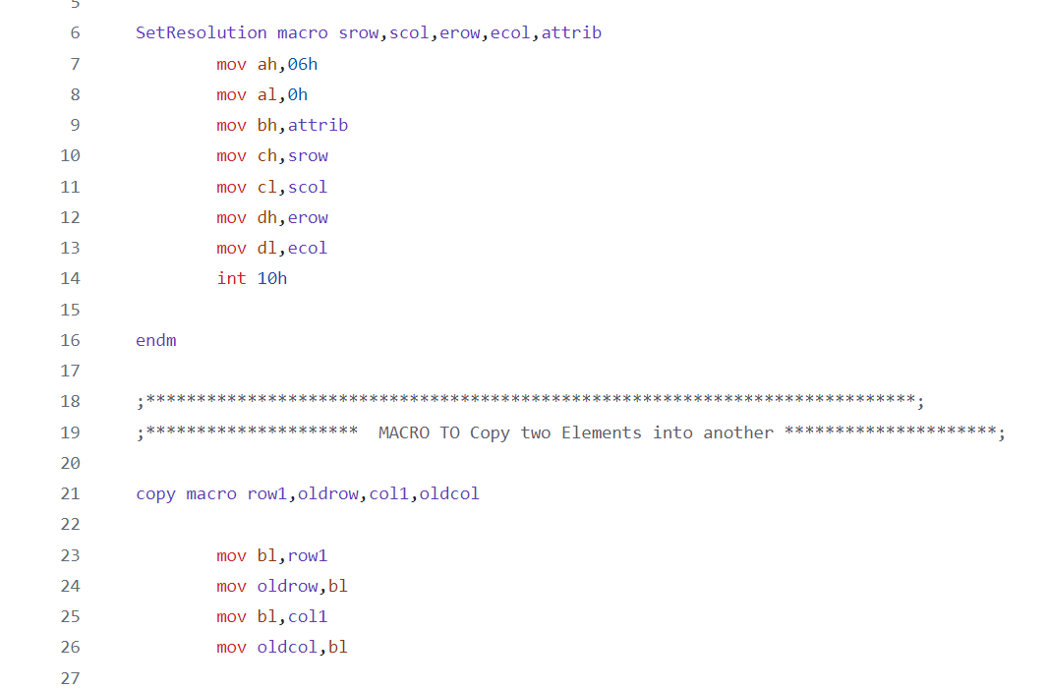
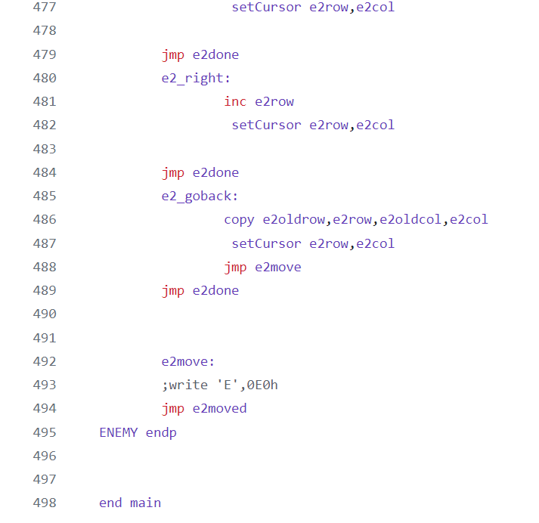
SCREENSHOOT CODING

Slide 6
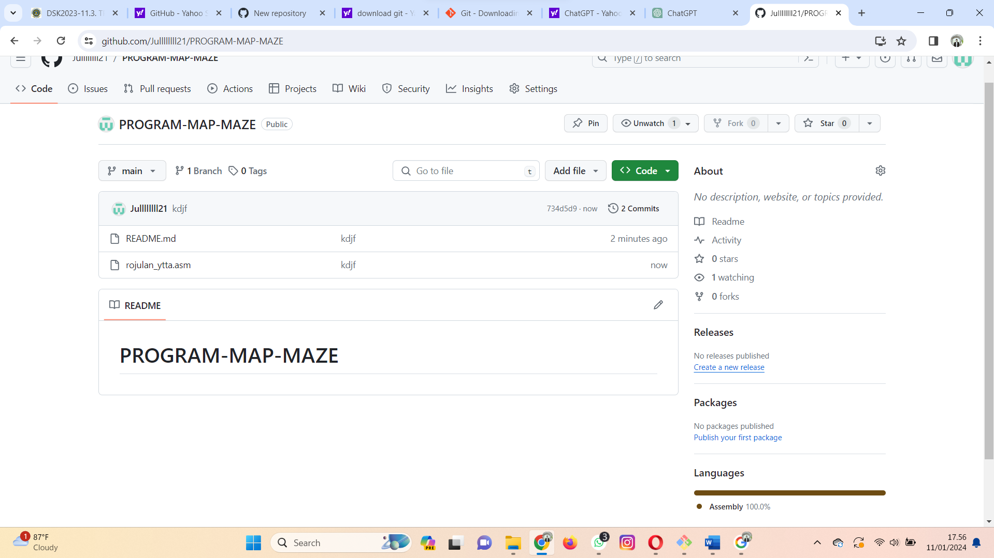
UNGGAHAN HALAMAN PROJEK GITHUB

Slide 7
SEKIAN DAN TERIMAKASIH

